Slide 1
Реализация краевого проекта «3D музей в детском саду» в Пермском крае
Пермь, 2017

Slide 2
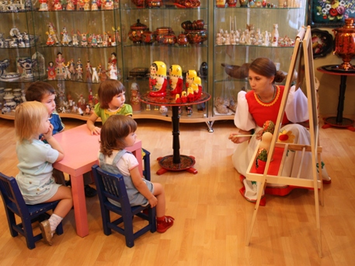
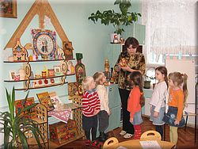
Дошкольное общее образование
Проект « 3D музей в детском саду»
Идея: реализация ФГОС ДО с учетом специфики национальных и социокультурных условий Пермского края.
Цель: разработка моделей использования регионального компонента, реализуемого в ООП ДОО, апробация содержания и современных форм музейной педагогики в ДОО.
Результат: не менее, чем в 21 детском саду включен региональный компонент в ООП ДО с учетом специфики социокультурных условий развития края.

Slide 3
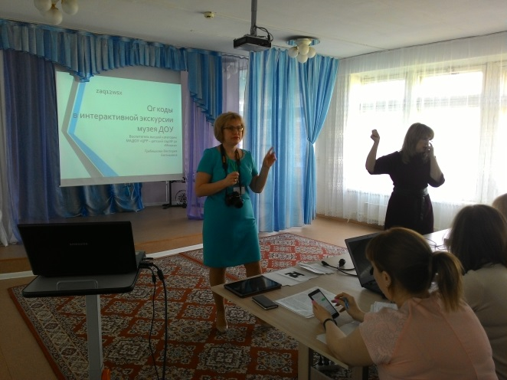
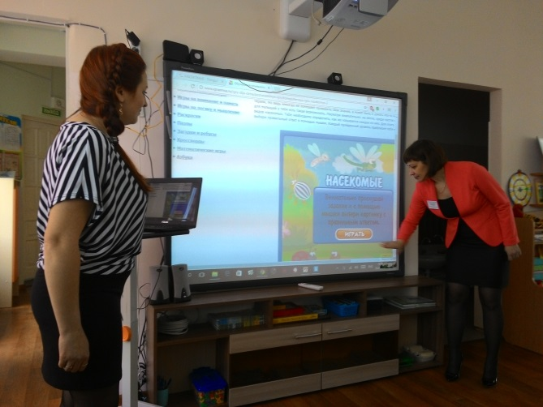
Дошкольное общее образование
Проект « 3D музей в детском саду»
Задачи:
1. включить региональный компонент и современные образовательные технологии в ООП ДОО по приобщению детей дошкольного возраста к истории и культуре родного края не менее, чем в 21 ДОО Пермского края;
2. создать банк форм с использованием информационно-коммуникативных технологий, интерактивных форм образования по приобщению детей дошкольного возраста к истории и культуре родного края;
3. создать условия для развития и передачи инновационного опыта педагогических коллективов ДОО по музейной педагогике.

Slide 4
Дошкольное общее образование
Проект « 3D музей в детском саду»
Продукт деятельности:
- комплект учебно-методического сопровождения, с вариативными моделями образования по музейной педагогике, включающий методический сборник с тематическим планом и сценариями интерактивных форм образования;
- 3D библиотека «Музей в детском саду и дома»:
- фильмы, мультфильмы в формате мультимедийных путешествий;
- компьютерные игры, интерактивные энциклопедии и задания с учетом социокультурной специфики муниципальных районов (городских округов) Пермского края.

Slide 5
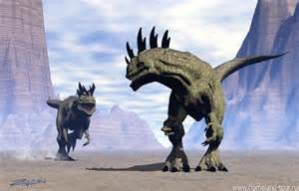
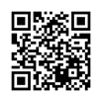
Проект «3D музей в детском саду»: социально-коммуникативное развитие детей
40% муниципальных районов - участников краевого проекта «3D музей»
Результаты:
21 детский сад ведет занятие по краеведению с использованием интерактивных форм
в 51 детском саду создано музейное пространство
100% детей детских садов края смогут принять участие в виртуальных экскурсиях по родному краю
Разработан: методический банк
(14 путешествий по Пермскому краю)
фотографии
картотеки
видеоролики
дидактические игры
Будущее: виртуальные экскурсии по Пермскому краю
компьютерные и интерактивные игры
QR- коды музеев
интерактивные энциклопедии, плакаты
виртуальные видео экскурсии
«2 -летка»
!! !Электронный ресурс/платформа

Slide 6
Основные направления реализации проекта «3D музей в детском саду» в Пермском крае
СОЗДАНИЕ МОДЕЛЕЙ реализации регионального компонента:
Содержание образования с учетом специфики территории
Новые образовательные подходы и технологии
Рабочая группа
21 ДОО
Апробационные площадки ДОО
Реализация ООП с учетом:
специфики условий, в которых осуществляется образовательная деятельность в Пермском крае
новых технологий
Notes:
Приведение муниципальных дошкольных образовательных организаций в нормативное состояние.

Slide 7
Задачи рабочей группы краевого проекта «3D Музей в детском саду»
Разработать вариативные модели использования регионального компонента
Сформировать методический и дидактический банк образовательных практик с использованием интерактивных методик и ИКТ
Создать условия для развития и передачи инновационного опыта
педагогических коллективов ДОО по музейной педагогике
Включить вариативные модели в образовательный процесс не менее, чем в 21 ДОО, расположенных
на территории Пермского края

Slide 8
Результаты анализа, заявок на участие в краевом проекте «3D Музей в детском саду»
Всего подано 50 заявок из 25 муниципальных управлений (городских округов) Пермского края.
Вошли в проект 21 ДОО из 19 муниципальных управлений (городских округов) Пермского края.
Проведены мероприятия:
в мае 2017 г. КПК для педагогов ДОО по музейной педагогике - 28 педагогов;
16 мая 2017 г. краевая творческая лаборатория «Интерактивный музей в детском саду» (МАДОУ «Центр развития ребенка – детский сад № 30 «Мишка» г. Соликамска), приняло участие – 44 человека.
В июне 2017 года состоится семинар для участников краевого проекта «3D Музей в детском саду».

Slide 9
СПИСОК дошкольных образовательных организаций, являющихся участниками реализации краевого проекта «3D музей в детском саду»
МБДОУ Детский сад «Золотой петушок», Осинский муниципальный район
МБДОУ детский сад «Звёздочка», ЗАТО Звёздный
МБДОУ «Детский сад № 82», Верещагинский муниципальный район
МБДОУ «Детский сад № 27 «Колокольчик», г. Кудымкар
МАДОУ Детский сад №1, Нытвенский муниципальный район
МАДОУ «Детский сад № 60», г. Березники
МБДОУ Детский сад № 14 «Колокольчик», Чайковский муниципальный район
МБДОУ Детский сад № 3, г. Губаха
МАДОУ «Детский сад № 1», Чердынский муниципальный район
МАДОУ «Детский сад № 7 «Вишенка», г. Соликамск
МАДОУ «Центр развития ребенка – детский сад № 30 «Мишка», г. Соликамск
МБДОУ «Добрянский детский сад № 20», Добрянский муниципальный район
МАДОУ «Детский сад № 422», г. Пермь
МАДОУ «Центр развития ребёнка – детский сад № 355 «Чулпан», г. Пермь
МБДОУ «Центр развития ребенка - детский сад № 415», г. Пермь
МАДОУ «Детский сад № 55», г. Пермь
МАДОУ «Центр развития ребенка – детский сад № 7», Чернушенский муниципальный район
МАДОУ «Детский сад 10», Горнозаводский муниципальный район
МБДОУ «Детский сад «Камушка», Гайнский муниципальный район, п. Гайны
МАДОУ «Детский сад «Росинка», Ильинский муниципальный район, п. Ильинский
МБДОУ «Детский сад № 8», Александровский муниципальный район

Slide 10
Участники рабочей группы на территории Пермского края

Slide 11
Темы путешествий по Пермскому краю
Музей профессий «Город мастеров»
Музей денег «Пермская печатная фабрика Гознак»
Музей «Красная книга Прикамья»
Музей воды и электроэнергии «Добрянская ГрЭС»
Музей соли «Промысел и переработка»
Музей «Нефтяной капельки»
Музей тканей «Чайковский текстильный комбинат»
Музей дерева «Лесной край»
Музей искусства «Обвинская роза»
Музей полезных ископаемых «Путешествие уголька», «Богатства Хозяйки медной горы», «Подземная кладовая»
Музей национальной культуры народов Прикамья «Одежда», «Промыслы и ремесла»
Музей архитектуры «Чердынь», «Соликамск»

Slide 12
Нормативно-правовая основа деятельности
Приказ Министерства образования и науки Пермского края от 27 апреля 2017 года №СЭД-26-01-06-450 «О реализации краевого проекта «3D музей в детском саду»
Приказ Министерства образования и науки Пермского края от 29.05. 2017 года №СЭД-26-01-06-582 «Об утверждении списка дошкольных образовательных организаций, являющихся участниками краевого проекта «3D музей в детском саду».
Приказ Министерства образования и науки Пермского края от 06.06.2017 года № СЭД-26-01-06-614 «О создании рабочей группы по разработке моделей использования регионального компонента в основной образовательной программе дошкольных образовательных организаций с учетом специфики национальных, социокультурных условий, в которых осуществляется образовательная деятельность Пермском крае в рамках краевого проекта «3D музей в детском саду»

Slide 13
Задачи на 2018 год:
описание модели музеев;
составление паспортов музейных коллекций по темам, перспективных планов и методических конспектов;
трансляция форм работы с детьми;
создание единой ресурсной платформы для размещения материала;
создание концепции к проекту программы «3D музей в детском саду».

Slide 14
Вариативная модель
Собственные образовательные технологии и образовательные практики
Единые технологии
Тема

Slide 15
Что должно быть разработано?
Музей ложки
Музей в коробке,
Интерактивные плакаты, энциклопедии
Познавательные и учебные видеофильмы
Интерактивные кубики
QR-код в интерактивном музее ДОУ
Виртуальные видео экскурсии

Slide 16
План деятельности РГ на 2017 – 2018 г. г.
Декабрь – отчет о результатах: утвержденный проект музея по теме, форма музея, перечень экспонатов для изучения, разработанные и апробированные интерактивные формы образования (конспекты, согласованные с Л.В. Любимовой), формы с использованием ИКТ.
До 27 ноября подать наименование открытых мероприятий на 2018 год
Декабрь – семинар-практикум по созданным интерактивным плакатам, энциклопедиям, компьютерным играм и т.д.
Февраль – апрель – открытые показы использования в практике работы с детьми интерактивных технологий и ИКТ технологий «3 D музей в детском саду».
Май - размещение материалов на электронной платформе.
Подготовка материалов для методического сборника.

Slide 17
Контакты
Руководитель: Екатерина Михайловна Кучкова, консультант отдела дошкольного образования управления общего образования Министерства образования и науки Пермского края,
Рабочий тел. +7 (342) 211 70 10, E-mail: : emkuchkova@minobr.ptrm.ru
Консультант: Любимова Людмила Валентиновна, к.п.н., доцент педагогического факультета регионального института непрерывного образования Пермского государственного национального исследовательского университета
Сот. Тел. 8 90 28 368 461

